Slide 1
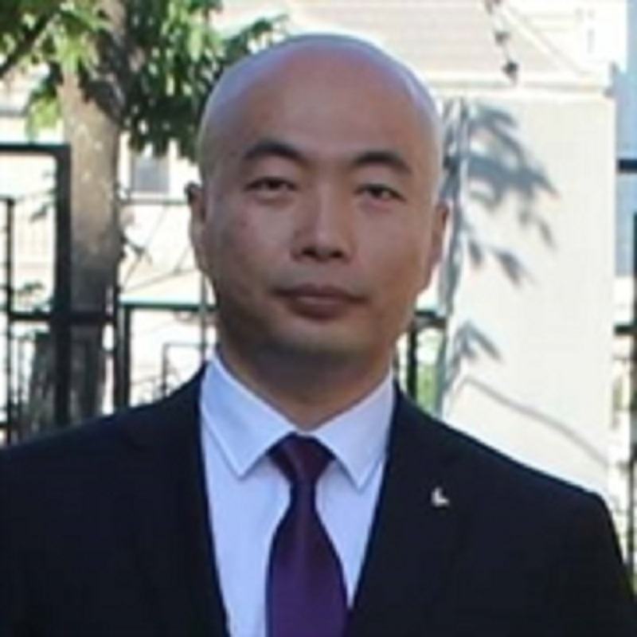

ASP.NET Core 3.x 构建 RESTful API
杨旭，微软MVP

Slide 2
30. 整体更新/替换：PUT
coding

Slide 3
PUT vs PATCH
PUT 整体更新/替换
PATCH 局部更新
资源所有的字段都被重写了，或者是设置为该字段的默认值。
使用JsonPatchDocument发送变更的数据，对资源指定的字段进行更新

Slide 4

再见
公众号：草根专栏

